Slide 1
التخطيط العام لمنهج الفقه
الأضحية والعقيقة
الحج والعمرة فضلهما وشروط وجوبهما

Slide 2
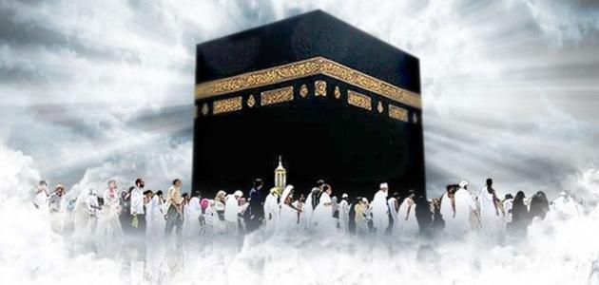

الحج والعمرة فضلهما وشروط وجوبهما
الوحدة الأولى
صفة الحج

Slide 3

استراتيجية
شريط الذكريات
أختاري من البطاقات الملونة التي أمامك للإجابة على الأسئلة؟
أين يقف الحاج في عرفة ؟
حددي الوقت المستحب للوقوف بعرفة ؟
ماحكم الوقوف
بعرفة ؟

Slide 4
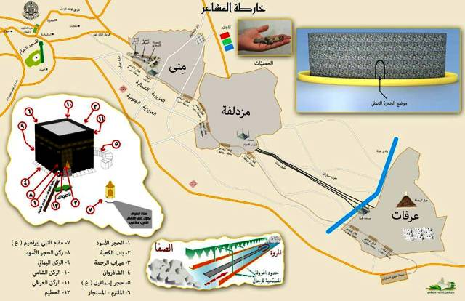
أحددعلى الخريطة ماتعلمته من صفة الحج

Slide 5

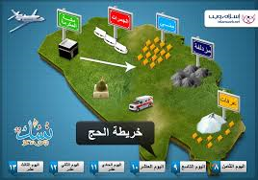
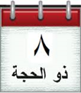

أعمال اليوم الثامن من ذي الحجة
(يوم التروية)
أعمال اليوم التاسع من ذي الحجة
(يوم عرفة)
اعمال ليلة العاشر من ذي الحجة (ليلة مزدلفة)
أعمال اليوم العاشر من ذي الحجة (يوم العيد يوم النحر)
أعمال أيام التشريق الثلاثة (11 /12 /13)
من ذي الحجة
استنتج أهداف
صفة الحج
11
9
12
13
9
10

Slide 6
صفة الحج
أهداف الدرس
1ـ أعمال ليلة العاشرمن ذي الحجة ( ليلة مزدلفة ).
2ـ أعمال اليوم العاشر من ذي الحجة ( يوم العيد ).
3ـ ترتيب أعمال يوم العيد.
4ـ التحلل من الحج .

Slide 7

اعمال ليلة العاشر من ذي الحجة (ليلة مزدلفة)
9
الانصراف إلى مزدلفة والمبيت بها
متى ينصرف الحجاج من عرفة إلى مزدلفة؟
ـ إذا غربت الشمس ..
ـ ولا يجوز الانصراف من عرفة قبل غروب الشمس
لمن وقف بها نهارًا..
ـ فمن فعل لزمه الرجوع ليقف بعرفه جزءًا من الليل
ولو يسيرًا

Slide 8
ما ذا يفعل الحجاج في مزدلفة ؟
ـ يسن للحاج في انصرافه من عرفة أن يكون ملبيا ذاكرًا لله عز وجل .
ـ يسن للحاج أن يمشي بسكينة ووقار .
ـ إذا وصل الحاج إلى مزدلفة بادربصلاة المغرب والعشاء جمعًا وقصرًا للعشاء بأذان وإقامتين.

Slide 9
ما ذا يفعل الحجاج في مزدلفة ؟
يبيت ليلته هذه بمزدلفة ويبقى بها إلى صلاة الفجر .
يصلي الفجر مبكرًا إذا دخل وقتها . ثم يبقى في ذكر ودعاء مستقبلًا القبلة إلى أن يسفرَ جدًا.
يجوز للحاج أن يخرج من مزدلفة بعد نصف الليل والأولى لمن ليس معه ضعفةٌ الانتظار إلى طلوع الفجر.

Slide 10
أين يقف الحاج في مزدلفة ؟
مزدلفة كلها موقف
قال النبي صلى الله عليه وسلم :( وقفت هاهنا وجمعٌ كلها موقف )

Slide 11
أعمال اليوم الثامن من ذي الحجة
(يوم التروية)
أعمال اليوم التاسع من ذي الحجة
(يوم عرفة)
اعمال ليلة العاشر من ذي الحجة (ليلة مزدلفة)
أعمال اليوم العاشر من ذي الحجة (يوم العيد يوم النحر)
أعمال أيام التشريق الثلاثة (11 /12 /13 )
من ذي الحجة
11
9
12
13
9
10

Slide 12



Slide 13
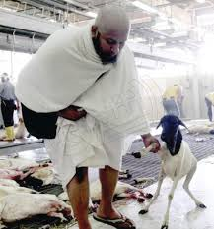

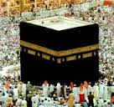
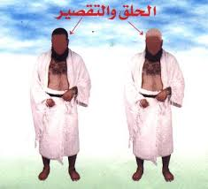
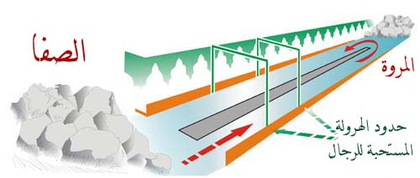
السنة أن ينصرف الحاج من مزدلفة إلى منى إذا أسفر الصبح وقبل شروق الشمس من هذا اليوم ويسن أن يلبي في طريقه.
10
أعمال اليوم العاشر من ذي الحجة (يوم العيد) (يوم النحر)
فإذا وصل إلى منى قام بالأعمال المشروعة في يوم العيد وهي خمسة :
2- النحر
1- رمي جمرة العقبة
4- طواف الإفاضة
3-الحلق أو التقصير
السعي

Slide 14


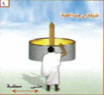


10
تفصيل أعمال اليوم العاشر من ذي الحجة (يوم العيد )
رمي جمرة العقبة | نحر الهدي | الحلق والتقصير | طواف الإفاضة | السعي
بعد الطواف يتجه الحاج إلى للمسعى فيسعى سعي الحج
إن كان متمتعا
لزمه السعي
وإن كان قارنا أو مفردًا
فإن كان قد سعى بعد طواف القدوم فلا يلزمه سعي بعد طواف الإفاضة .
بعد الحلق أوالتقصير يتحلل الحاج التحلل الأول ويسن له أن يخلع ملابس الإحرام ويلبس ثيابه المعتادة ويتنظف ويتطيب لقول عائشة رضي الله عنها :
(كنت أطيب رسول الله صلى الله عليه وسلم لإحرامه قبل أن يحرم ولحله قبل أن يطوف بالبيت )
ثم يخرج لطواف الإفاضة وهو طواف الحج ( ليس فيه رمل ولا اضطباع ) ويسمى طواف الزيارة .
أول الأعمال في هذا اليوم .
إذا وصل الحاج إلى منى اتجه إلى جمرة العقبة وتسمى : الجمرة الكبرى .
وهي آخر الجمرات الثلاث .
بيان رميها وأحكامها :
1- إذاوصل الحاج جمرةالعقبة قطع التلبية
2- يرمي الجمرة بيده اليمنى بسبع حصيات واحدة تلو الأخرى يرفع يده ويكبر مع كل حصاه .
3- الواجب أن تسقط الجمرات في الحوض المخصص لها وليس المراد أن يرمي الجدار الشاخص .
4- من أي جهه رمى أجزأه فإن تيسرله أن يستقبل الجمرة ويجعل منى عن يمينه ومكة عن يساره فهو أفضل .( لأنه موقف النبي )
5- ينبغي أن يستشعر أن الرمي عبادة وإقامة لذكر الله واتباع للسنة .
6- يجوز تأخير الرمي إلى المساء .
7- يكون حجم الحصى أكبر من حبة الحمص قليلا.
بعد ذلك يحلق الرجل رأسه أو يقصر من جميعه والحلق أفضل
أما المرأة فتقصر من شعر رأسها قدر أنملة .
إذا رمى الجمرة فإن كان معه هدي ذبحه وأكل منه وأطعم المساكين.

Slide 15
إذا انتهى الحاج من طواف الإفاضة والسعي فقد انتهت أعمال يوم العيد ، وعليه الرجوع إلى منى ليبيت بها ليلة الحادي عشر .
عللي : للحاج أن يؤخر الطواف والسعي عن يوم العيد ؟
خشية الزحام وطلبًا لليسر

Slide 16
ترتيب أعمال اليوم العاشر من ذي الحجة (يوم العيد )
السنة ترتيب أعمال يوم العيد على النحو التالي فإن قدم بعضها على بعض فلا بأس
الدليل : (أن النبي صلى الله عليه وسلم ما سئل عن شيء قدم ولا أخر في هذا اليوم إلا قال : افعل ولا حرج )
2- النحر
1- رمي جمرة العقبة
4- طواف الإفاضة
3-الحلق أو التقصير
السعي

Slide 17
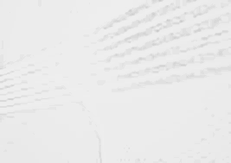
التحلل من الحج
للحج تحللان
التحلل الثاني
التحلل الأول
وهو إباحة جميع المحظورات إلا الجماع ودواعيه ويحصل هذا التحلل بفعل اثنين مما يلي :
1- رمي جمرة العقبة
2- الحلق والتقصير
3- طواف الإفاضة مع السعي .
وهو إباحة جميع المحظورات على الحاج ويحصل بفعل جميع الأمور الثلاثة

Slide 18
أعمال اليوم الثامن من ذي الحجة
(يوم التروية)
أعمال اليوم التاسع من ذي الحجة
(يوم عرفة)
اعمال ليلة العاشر من ذي الحجة (ليلة مزدلفة)
أعمال اليوم العاشر من ذي الحجة (يوم العيد يوم النحر)
أعمال أيام التشريق الثلاثة (11 /12 /13 )
من ذي الحجة
11
9
12
13
9
10

Slide 19
أحددعلى الخريطة ماتعلمته من صفة الحج

Slide 20
تابع صفة الحج
بفضل الله تعلمنا
1ـ أعمال ليلة العاشرمن ذي الحجة ( ليلة مزدلفة ).
2ـ أعمال اليوم العاشر من ذي الحجة ( يوم العيد ).
3ـ ترتيب أعمال يوم العيد.
4ـ التحلل من الحج .
قناة البيان للعروض والعلوم الشرعية
https://t.me/albayan_12
اعداد : وما توفيقي إلا بالله

